Slide 1
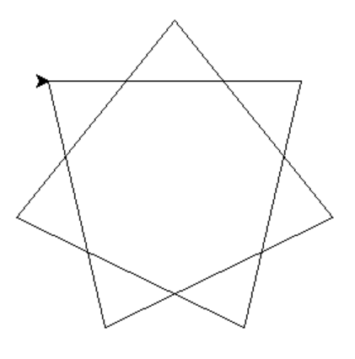
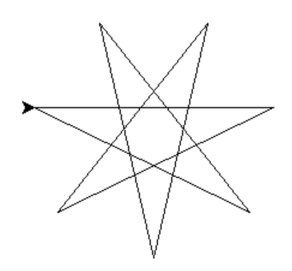
1
1
3
2
2
{7/2}
{7/3}

Slide 2


$$α_{0}$$
$$β$$

Slide 3
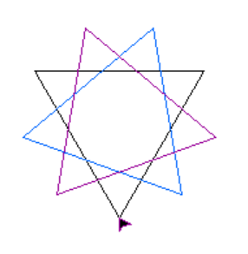










$$N$$
$$\frac{α_{0}}{2}$$
$$α_{0}$$
$$A$$
$$M$$
$$θ_{f}$$
$$O$$
$$γ$$
$$B$$
$$θ_{b}$$

